Slide 1
Kaggle titanic
원본데이터 변경
사용모델 ( xgboost )
점수
노하우 및 소감

Slide 2
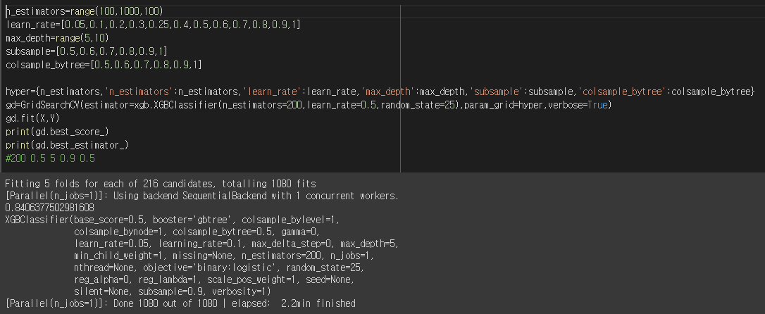
기본정보
EDA (Dietanic) 기반으로 학습하며 진행. 데이터 전처리는 기존 그대로 사용.
: Dietanic 코드에 LightGBM, XGBOOST 모델 추가 적용
5개파라미터 튜닝 최적화 진행해보았음.
( n_estimators, learn_rate, subsample, colsample_bytree,max_depth )
생각보다 큰 차이가 나지않음.

Slide 3
점수
XGBOOST 모델 튜닝 점수변화
튜닝 하지 않은 public score 0.73684 에서 0.75119로 0.01435 개선
Private score 0.77511 로 0.02392 소폭 상향
후기
모델 튜닝도 중요하지만 그 전에 데이터 전처리 과정이 뒷받침되어야 튜닝 효율이 더 많아 나고 더 중요 할 것 같아 후에는 데이터 가공 처리 능력이 관건 일 것 같다는 생각이 들었음

